Slide 1
spring security认证授权分析
spring secruty核心机制

Slide 2
前面分析了FilterChainProxy执行过程，也对常用的filter逐一深入介绍了，但似乎忽略了Spring Security的核心功能：认证和授权。
虽然在介绍过滤器时也把认证、授权的具体过程深入分析了，但一直没有从整体设计的角度来观察认证、授权过程。
虽然前面介绍了很多过滤器处理过程，但个人认为真正对认证授权起决定影响的过滤器只有三个。
分别是
SecurityContextPersistenceFilter：创建安全上下文SecurityContext
UsernamePasswordAuthenticationFilter：完成认证处理，并把认证通过的实体保存到SecurityContext中，上面的UsernamePasswordAuthenticationFilter只是其中一种form-login认证方式，还有很多其他的方式，这里不一一描述了。仅仅选择form-login方式来简化观点的本质。
FilterSecurityInterceptor：完成授权处理

Slide 3
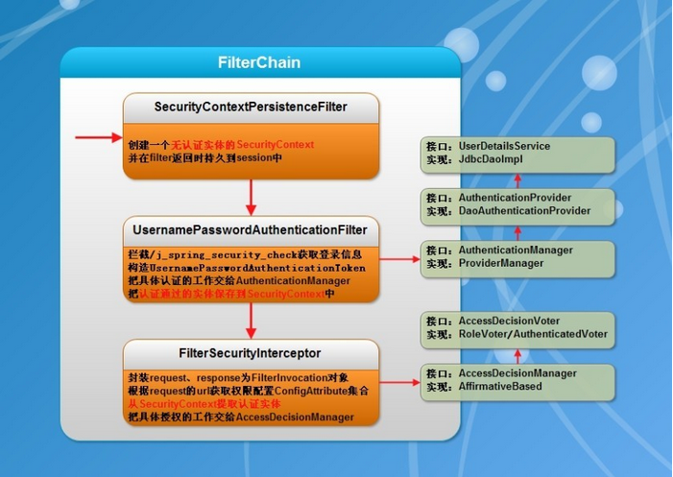
核心处理过程

Slide 4
